Slide 1
Novita’ Versione 7.17 - 2023
TopSolid’Steel

Slide 2
SOMMARIO

Slide 3
assieme

Slide 4
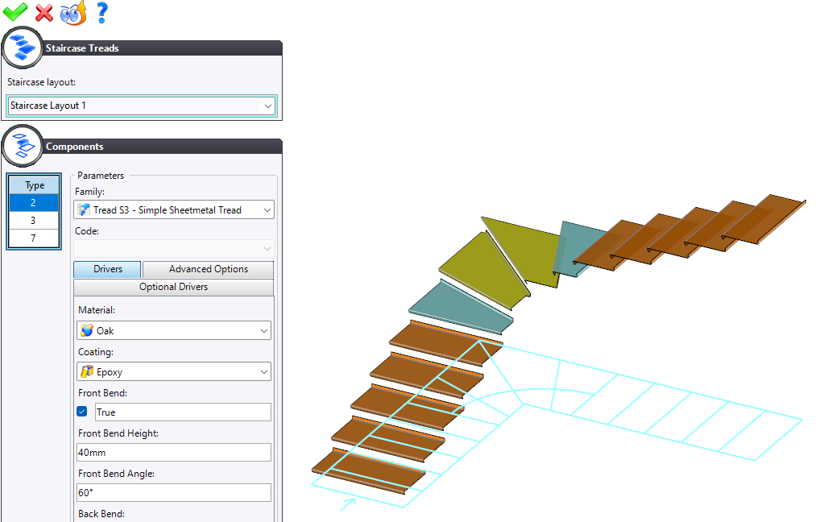
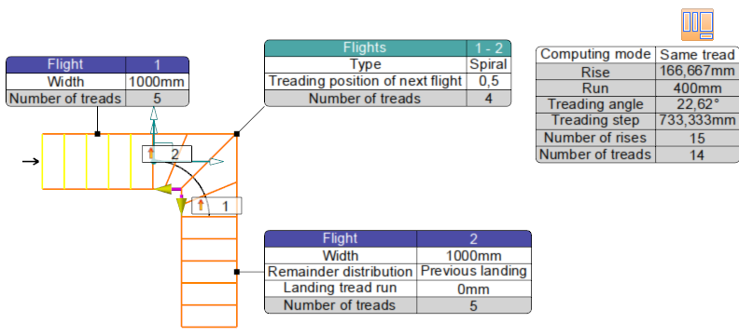
Scala – Separazione dei comandi
Separazione in due comandi separati
Layout Scala
Applicazione gradini scala
Permette di suddividere il processo di creazione :
La dimensione della scala
Rivestimento (Gradini, Traverse, Ringhiere, ecc.)

Slide 5
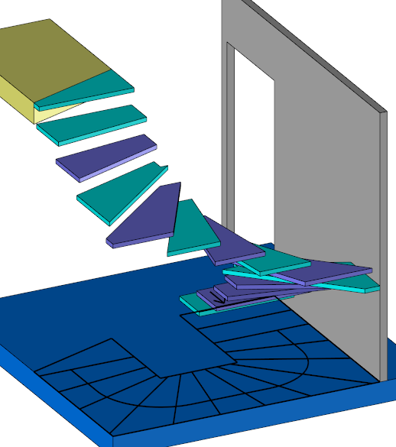
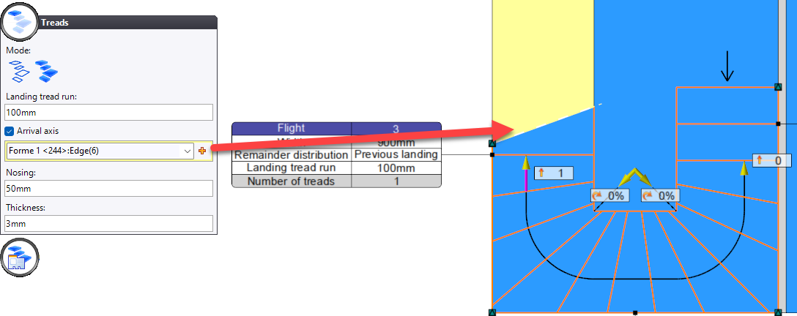
Scala - finale non perpendicolare
Consente di modificare il gradino di discesa per adattarlo all’ambiente di destinazione.

Slide 6
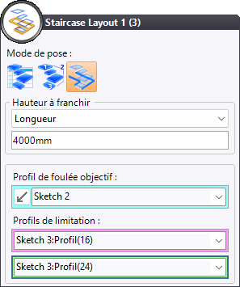
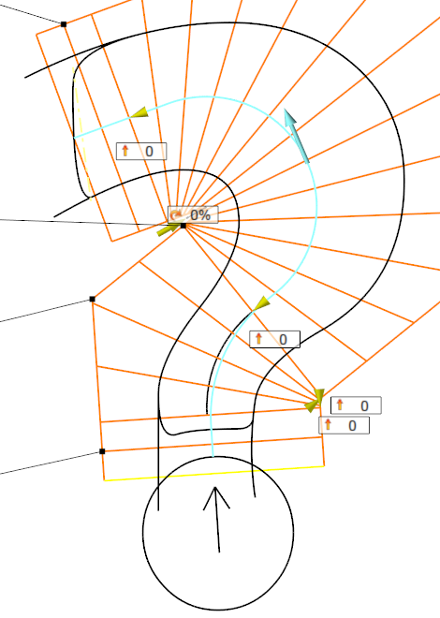
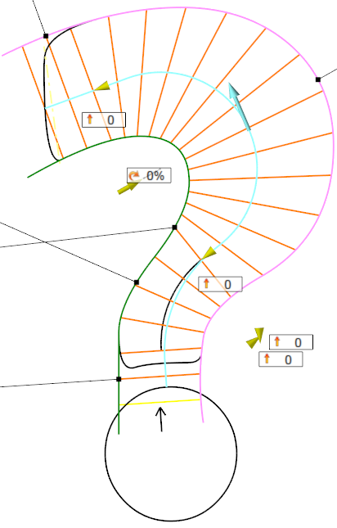
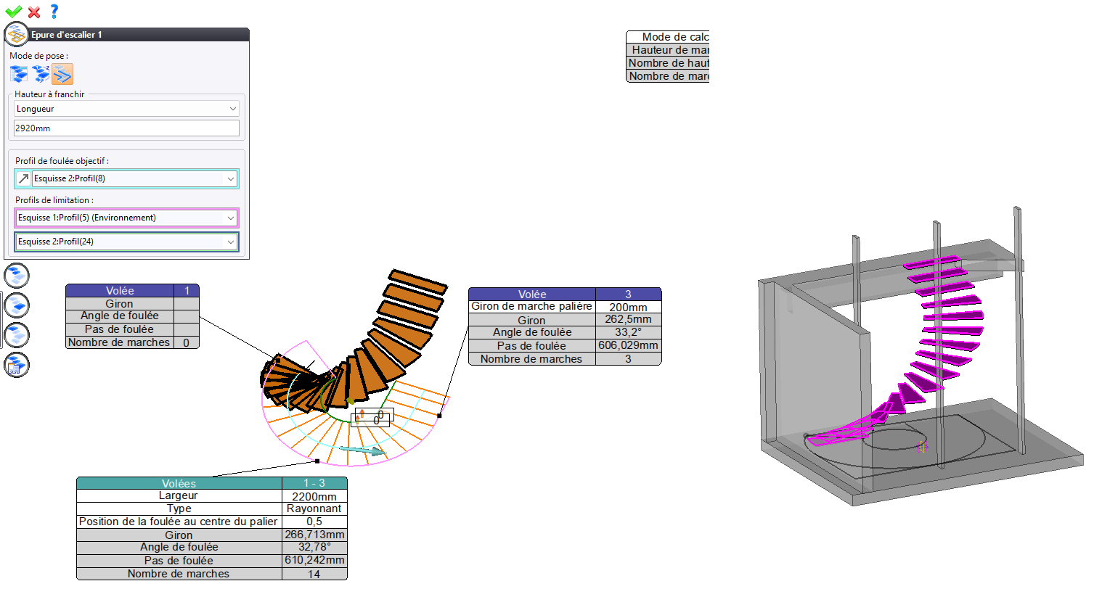
SCALA – DEFINIZIONE SU PROFILI
Consente di posizionare le scal, utilizzando i profili disegnati sul pavimento
Il primo profilo, viene utilizzato per calcolare i pianerottoli e il percorso generale della scala.
La limitazione dei profili, limiterà i passaggi
È indispensabile che l'anteprima includa i profili di limitazione

Slide 7
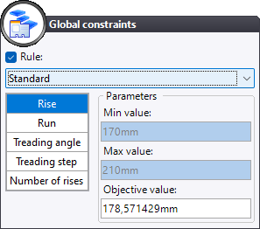
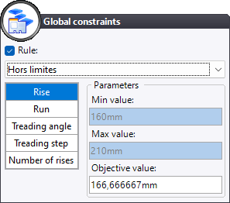
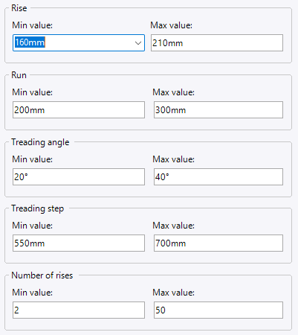
Scala - Regole di vincolo
Consente di modificare al volo tutti i vincoli delle scale
Definito utilizzando un nuovo tipo di documento: Regola di vincolo per scale (Documento contesto Speciale)
Affinché la regola sia visibile nel comando scale, il documento deve essere presente nel progetto o nei suoi riferimenti.

Slide 8
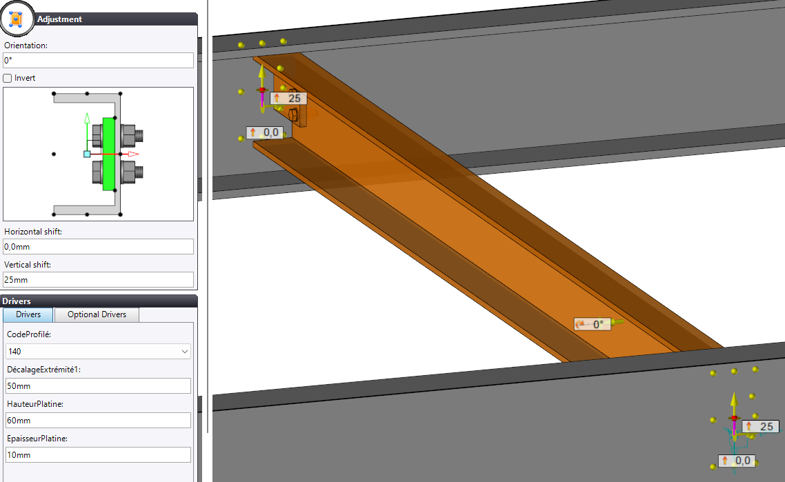
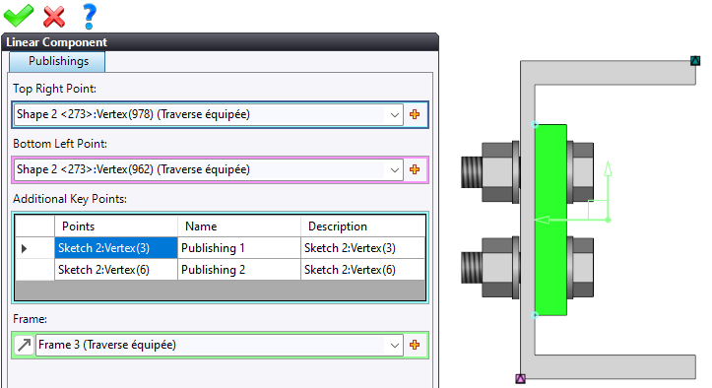
COMPONENTE LINEARE
Consente di creare componenti che si adattano ai profili generati, senza creare componenti geometricamente pilotati.
Si tratta di un processo in due fasi:
Applicazione della funzione nel Documento Parte / Assieme
Applicazione della funzione nel Documento Famiglia

Slide 9
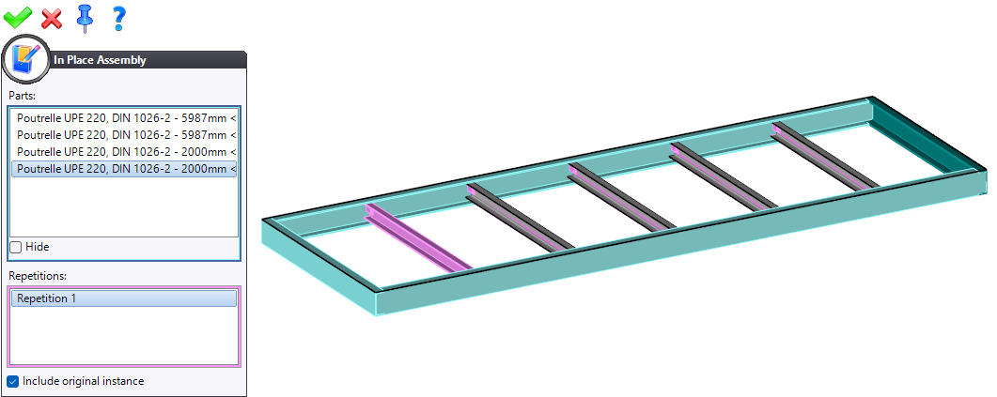
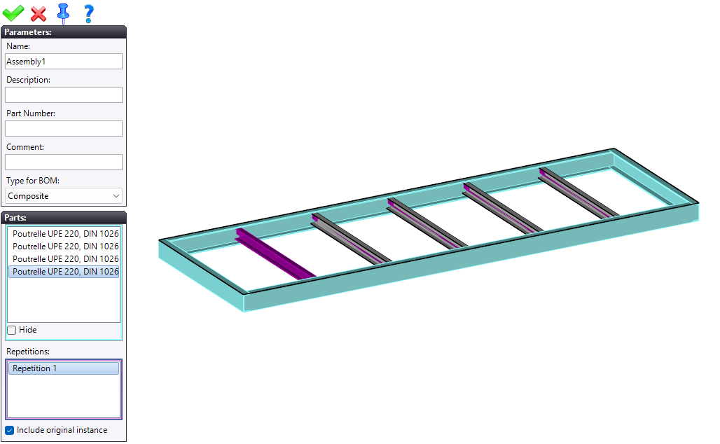
GESTIRE LE RIPETIZIONE CON UN ASSIEME IN POSIZIONE / LOCALE
Consente di integrare le ripetizioni nei comandi: Assieme in posizione Assieme Locale.
Funziona in modo simile alla copia delle ripetizioni

Slide 10
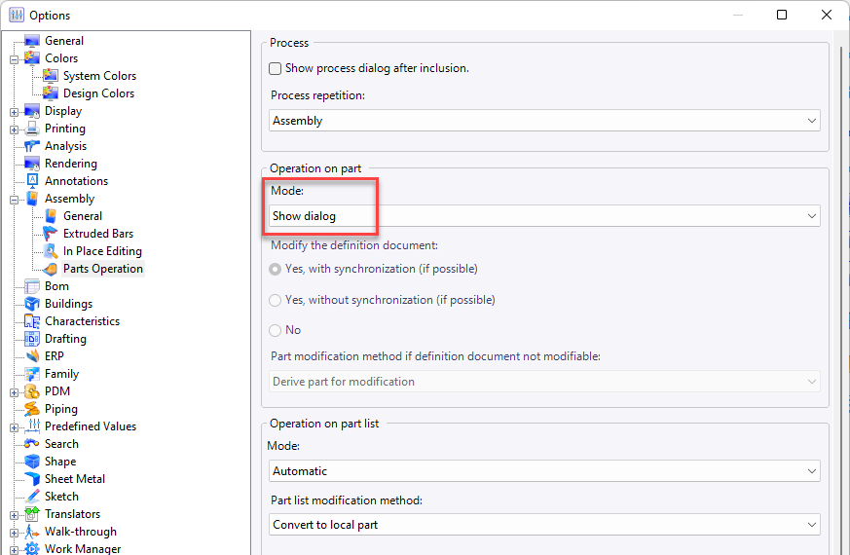
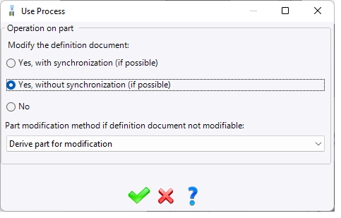
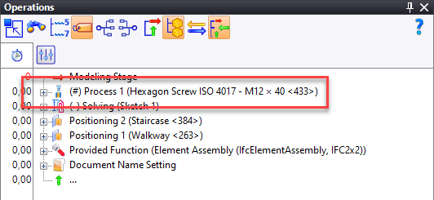
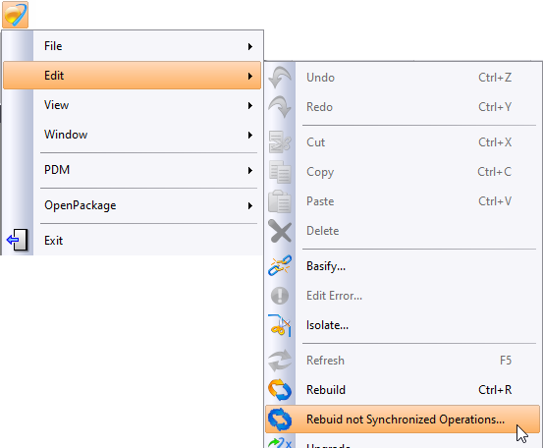
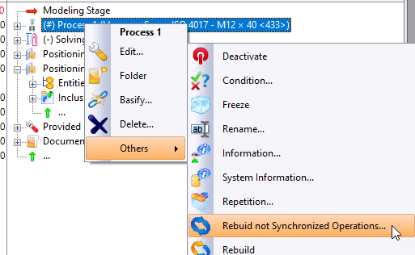
OPERAZIONI NON SINCRONIZZATE
A partire da un assieme, è possibile creare operazioni su sottoassiemi o sincronizzazione di sottoparti
E’ necessario una modifca delle impostazioni in Strumenti > Opzioni > Assemblaggio > Operazione Parti > Operazione sulla Parte
La modalità che ci interessa è "Sì, senza sincronizzazione (se possibile) "
Quando viene creata un’operazione, l'utente può scegliere questa modalità.
L'operazione creata ha un suffisso (#) che indica che non è sincronizzata.
Queste operazioni possono essere aggiornate singolarmente o globalmente
Tutte le operazioni possono essere aggiornate globalmente tramite il menu’ Modifica

Slide 11
COSTRUZIONE

Slide 12
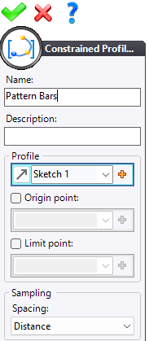
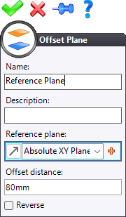
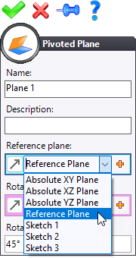
DESIGNAZIONE ENTITA’ DI COSTRUZIONE
Per tutte le entità di costruzione è ora possibile assegnare un nome all'entità non appena viene creata.
In questo modo è molto più facile identificare le entità quando vengono riutilizzate in altre operazioni.

Slide 13
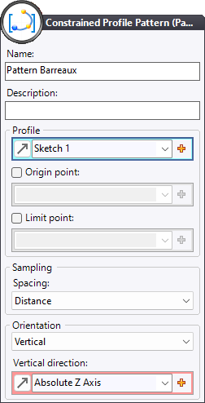
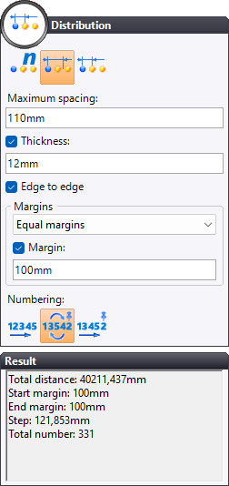
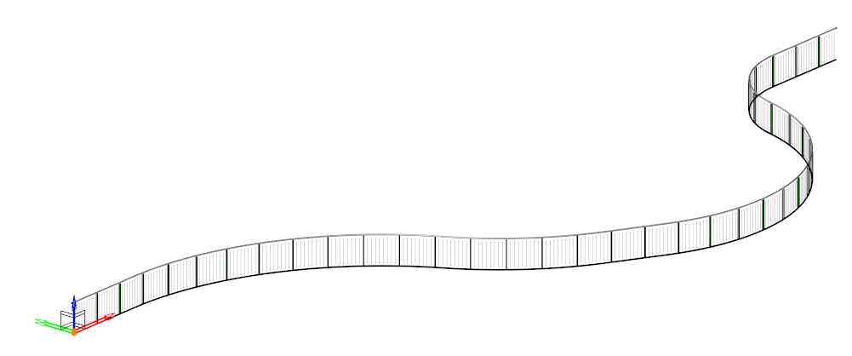
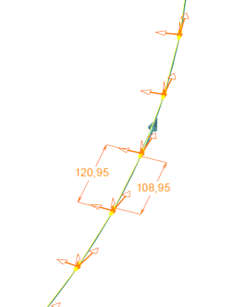
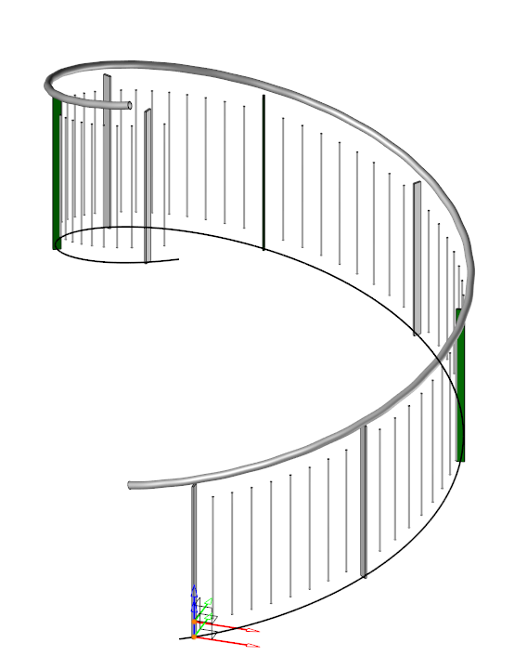
PROFILO VINCOLATO
Segue la logica del modello lineare vincolato ma su qualsiasi profilo
Integra la possibilità del motivo su profilo

Slide 14
SCHIZZO

Slide 15
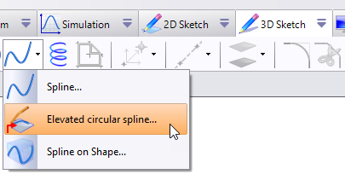
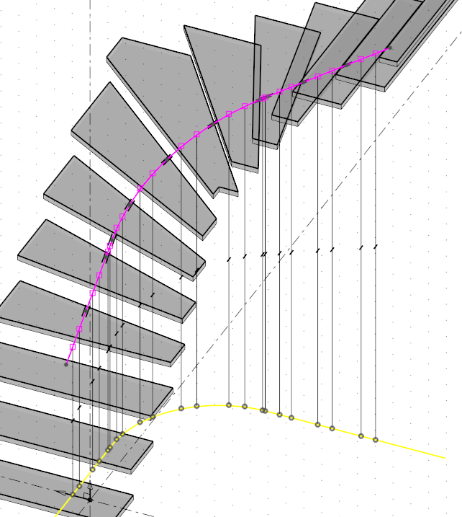
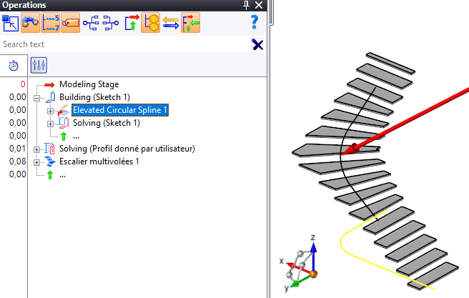
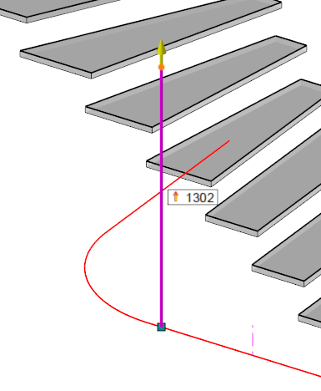
CURVA PER SCALA
Facilita la creazione di travi parziali
Il comando è disponibile nella risoluzione degli schizzi, consentendo di regolare il risultato
Il comando è disponibile anche come operazione di schizzo, per facilitare la modifica/aggiornamento della curva.
Possiede 2 modalità di funzionamento:
Per interpolazione di punti: l'utente inserisce i punti applicati sulla curva direttamente in 3D. Questi punti devono coincidere con il profilo di riferimento.
Per segmento: l'utente fornisce i segmenti e TopSolid crea l'intersezione tra il segmento e il profilo di riferimento.
Il profilo di riferimento corrisponde al profilo del suolo della trave vista dall'alto.

Slide 16
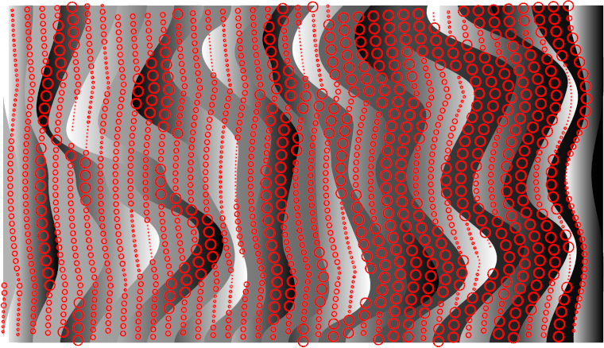
Pixelizzazione
Operazione di sketching 3D che consente di perforare un'immagine per luminosità
Nuove opzioni per il posizionamento in file sfalsate o per seguire un lotto di profili

Slide 17
Ottimizzazione degli schizzi importati
La gestione degli schizzi importati (DXF ecc.) è da 10 a 15 volte più veloce tra la versione 7.16 e 7.17.
Questa nuova modalità può essere attivata in caso di rallentamenti (clic destro > Altro > Accelera visualizzazione).
Nell'esempio seguente, l'FPS passa da 3 a 45 fotogrammi al secondo.

Slide 18
FAMIGLIA

Slide 19
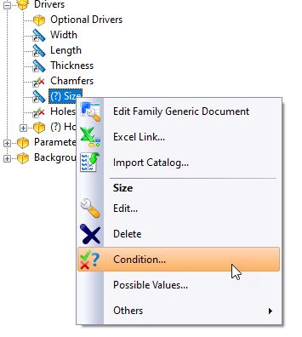
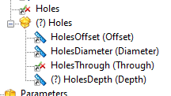
ConDIZIONI SUI PARAMETRI guida
Il comando Condizione può ora essere applicato ad un parametro guida o a una cartella di parametri.
Quando la famiglia viene inclusa, è possibile disabilitare la condizione e i parametri guida legati
Le condizioni hanno il suffisso (?)

Slide 20
Interop / IMPORTAZIONE

Slide 21
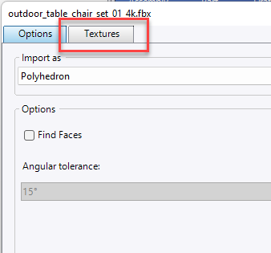
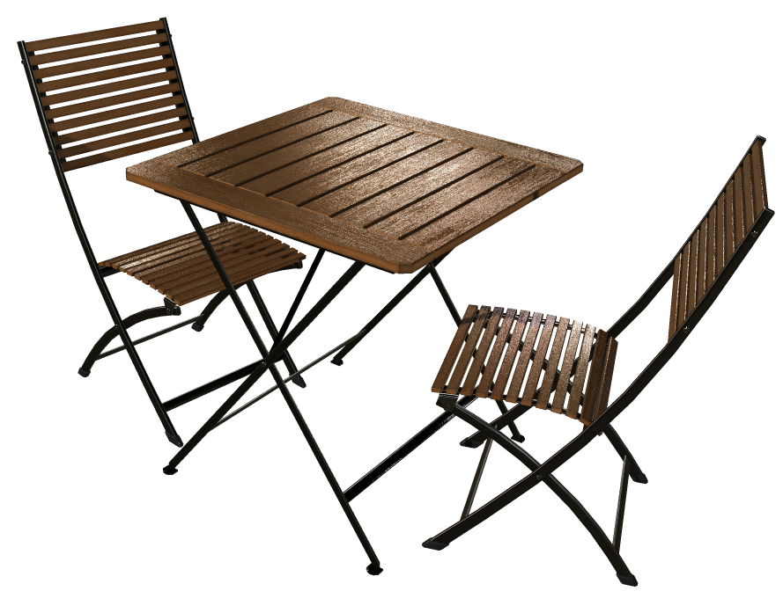
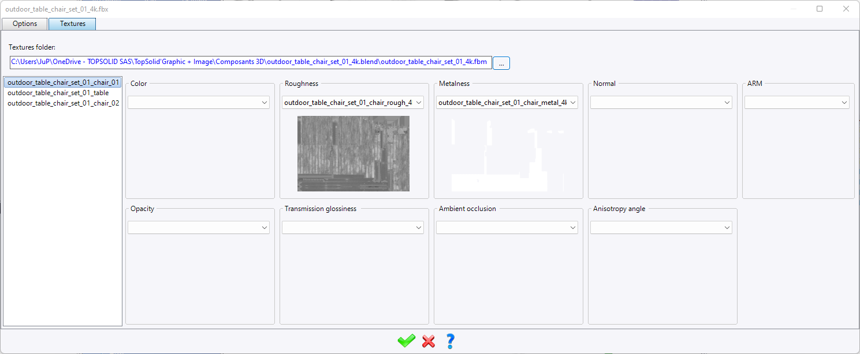
IMPORTAZIONE FBX CON TEXTURE
Importa le texture da un file FBX
Supporta FBX con multi parte
Un sistema di riconoscimento basato sui nomi dei documenti assegna automaticamente le texture alle varie modalita’
L'assegnazione viene effettuata pezzo per pezzo.

Slide 22
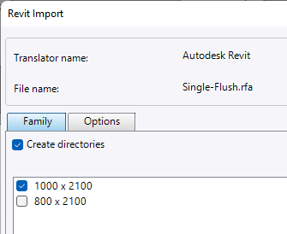
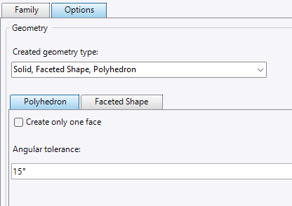
Importazione RFA
Consente di importare le famiglie di componenti Revit (.rfa)
Per essere importate, le famiglie devono essere state generate in Revit.
Al momento dell'importazione, TopSolid elenca tutte le copie che possono essere importate.
Come per l'importazione .RVT (progetto Revit), è possibile selezionare il tipo di geometria realizzata in TopSolid
La modalità consigliata è Solido, Forma sfaccettata, Poliedro.

Slide 23
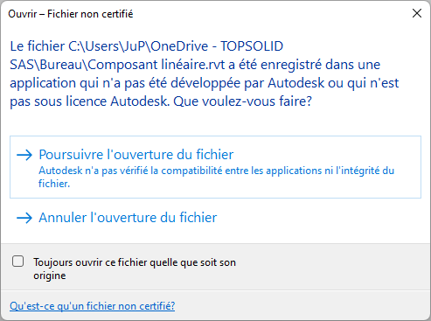
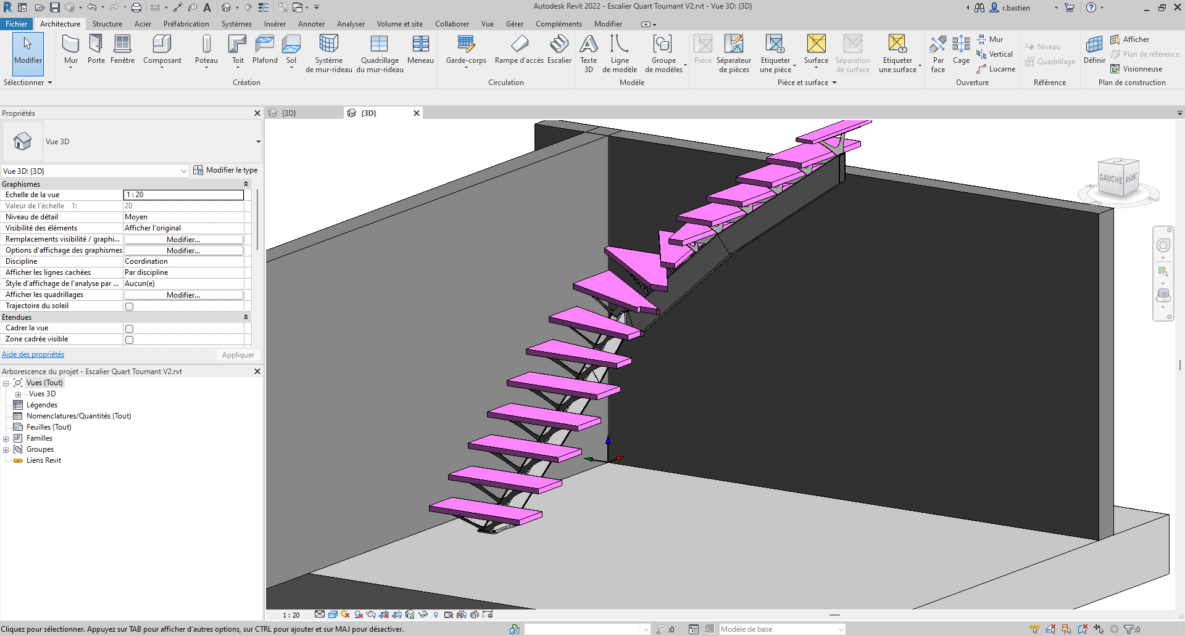
ESPORTAZIONE RVT (REVIT)
Consente di esportare assiemi e parti in formato .RVT (progetto Revit).
Quando viene aperto in Revit, un messaggio avvisa l'utente che il file non è stato prodotto con Revit.
L'interfaccia riguarda solo la parte geometrica
Ulteriori sviluppi saranno apportati in base alle esigenze, poiché l'argomento è molto vasto.

Slide 24
MATERIALI

Slide 25
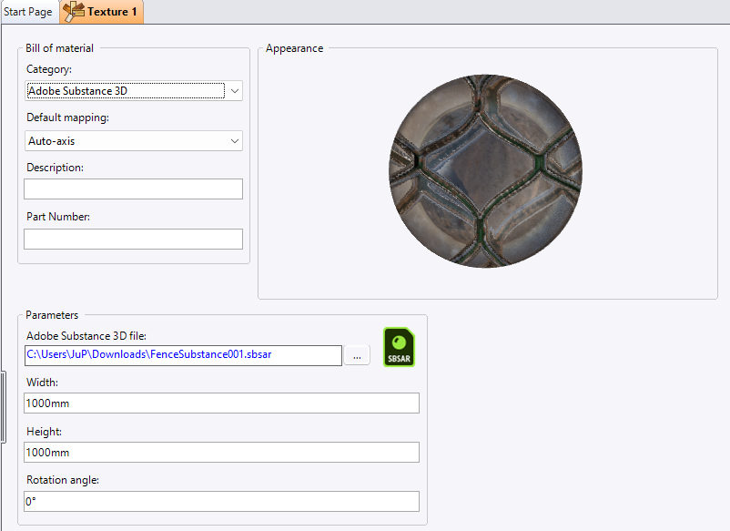
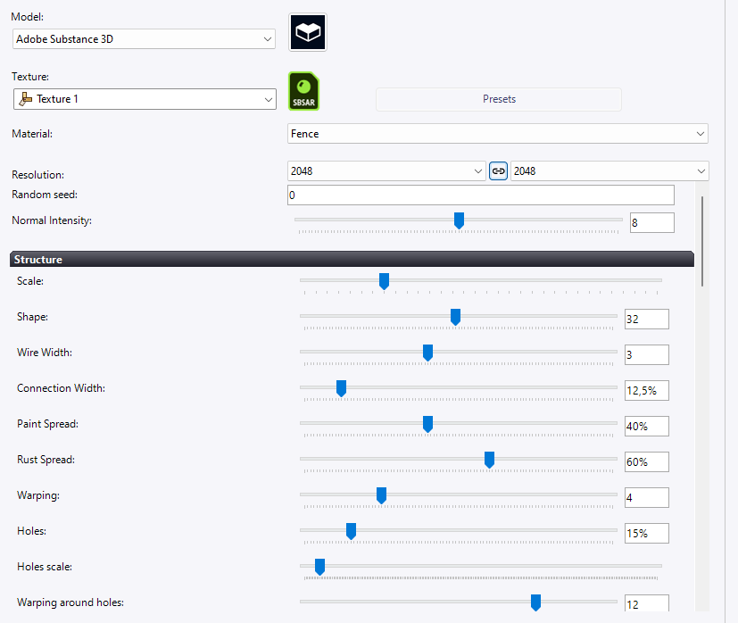
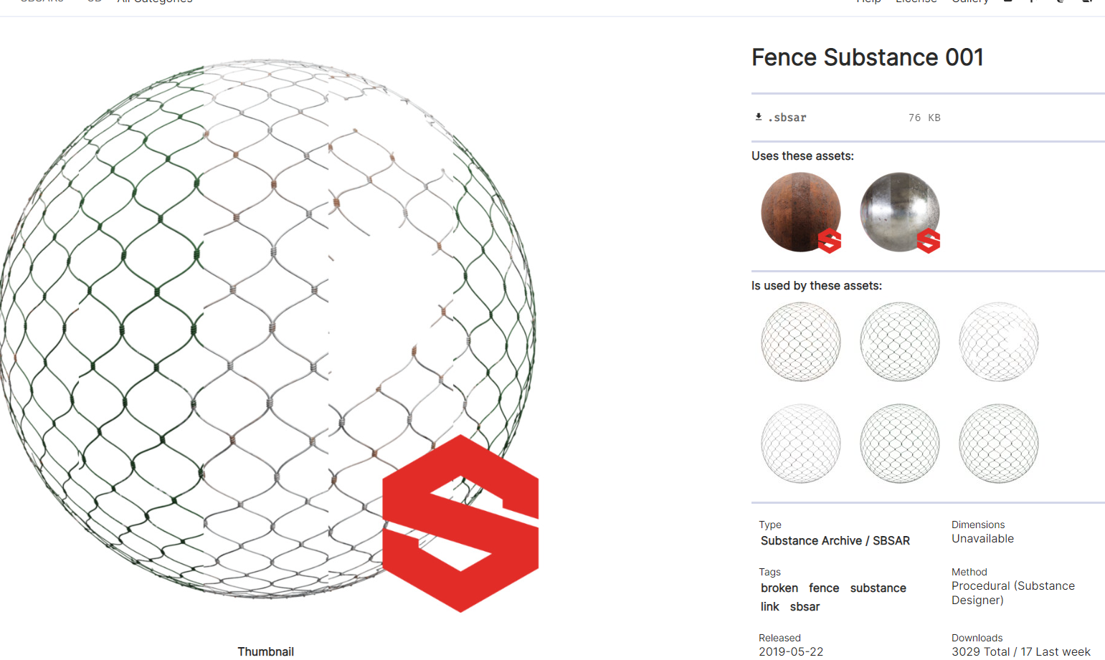
ADOBE SUBSTANCE 3D
Consente di utilizzare i generatori di texture 3D di Adobe Substance (.SBSAR).
I generatori sono file parametrici molto leggeri che possono essere usati per generare texture al volo.
Molti siti offrono questo tipo di generatore
https://substance3d.adobe.com/assets (Pagamento)
https://ambientcg.com/list?type=Substance (Gratuito)
È possibile creare i propri generatori utilizzando Substance Designer
L'integrazione avviene in 3 fasi in TopSolid
Scarica documento SBSAR
Aggiunta SBSAR a un documento di Texture (categoria Adobe Substance 3D)
Associazione texture a un documento di Materiale / Rivestimento - Collegamento ai Parametri

Slide 26
DOCUMENTAZIONE BARRE

Slide 27
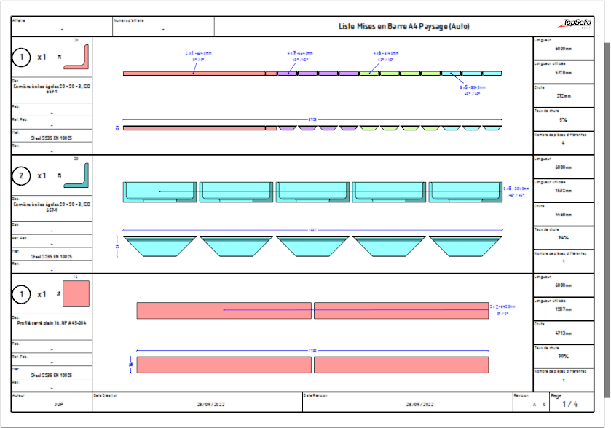
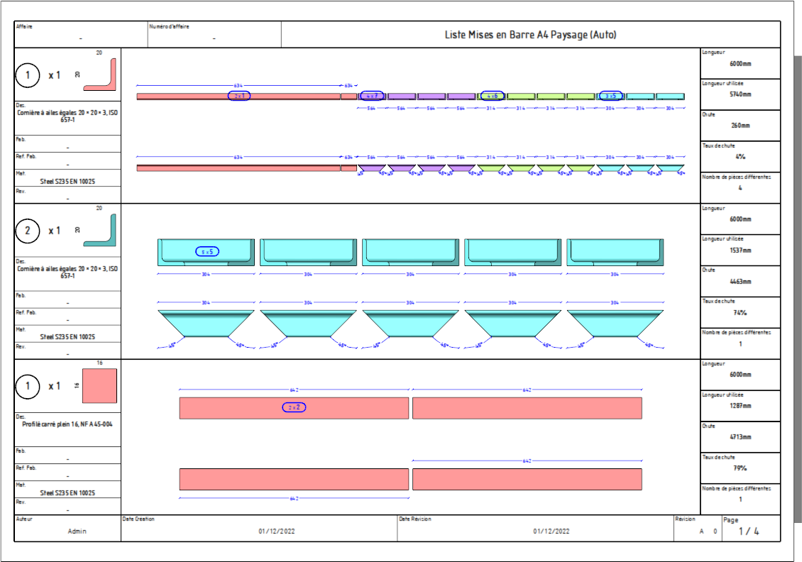
Gestione dell'angolo di taglio
Il nesting della barra tiene ora conto degli angoli di taglio della barra
Le caratteristiche di nesting dei profili devono essere inserite correttamente affinché TopSolid possa orientare i profili in modo corretto.
7.16
7.17

Slide 28
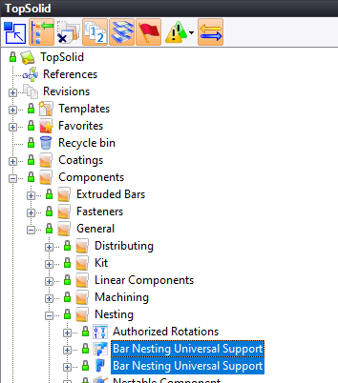
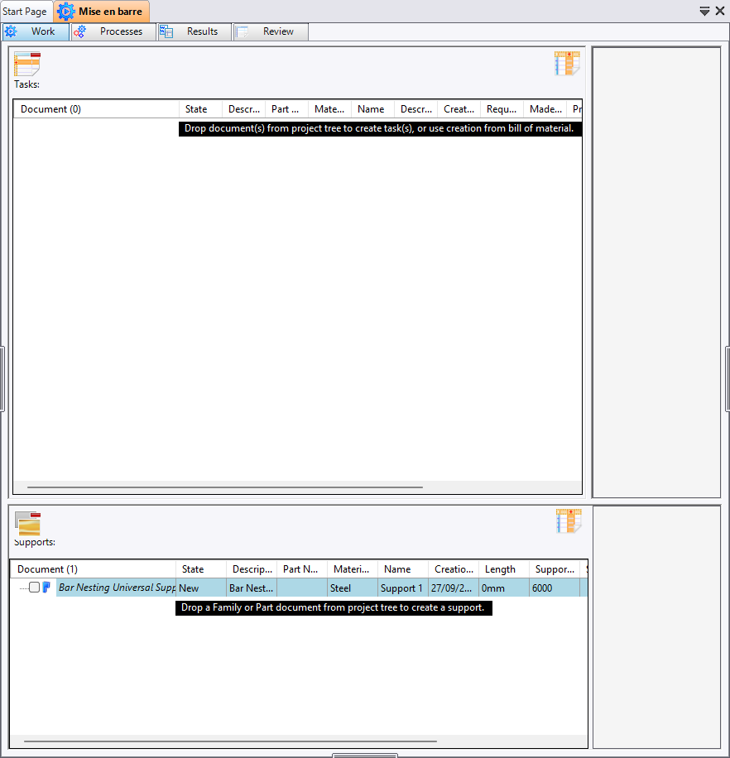
Supporto universale
Per il nesting barre, evitare di dare un supporto per famiglia/codice
Documento fornito di serie nella libreria TopSolid
Può essere aggiunto come qualsiasi altro supporto
Può essere integrato da altri supporti (lunghezze specifiche per alcune sezioni)
Le proprietà (produttore, denominazione, nome, ecc.) vengono recuperate dal primo profilo inserito.

Slide 29
TAVOLA

Slide 30
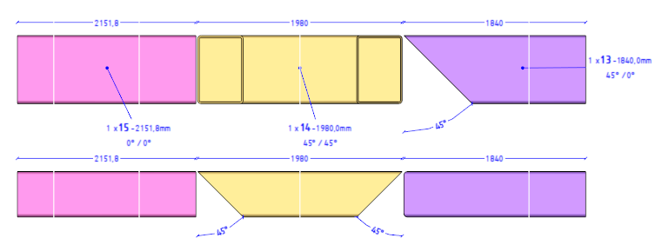
Dimensionamento automatico multi profili
Migliorato il comando di quotatura automatica in modalità Tavola
Consente di dimensionare più profili presenti nella vista
Utile per disegni di assemblaggio e layout di barre
Nelle opzioni avanzate, l'ottimizzazione consente di sfalsare le dimensioni verso l'esterno e di eliminare i doppi angoli.

Slide 31
QUOTE COMPOSITE AUTOMATICHE Miglioramento DEL calcolo dei vertici
Migliora significativamente le dimensioni automatiche sui profili
Nuova opzione "Ignora estremità della barra" aggiunta al rilevamento dei vertici

Slide 32
Stili di indice automatici
Seleziona automaticamente lo stile dell’indice, in base all'entità da marcare.
Funziona con i comandi di indice della distinta e di marcatura automatica della distinta.
Include la configurazione di filtro della distinta base
Se più stili corrispondono all'entità, viene selezionato il primo nell'elenco degli stili.
Se sono disponibili più distinte, il comando seleziona la distinta base con gli stessi filtri.

Slide 33
Nuovo posizionamento automatico degli indici
Aggiunta di 2 nuove modalità per la regolazione del posizionamento dell’indice automatico
Sul bordo: modalità iniziale, gli indici vengono posizionati sul bordo magnetico.
In posizione: i marcatori sono posizionati rispetto al centro del pezzo con la personalizzazione dell’offset.
Al Centro: gli indici sono centrati sul pezzo

Slide 34
Commento sulla nota
Permette di aggiungere un commento a una nota o a una categoria.
Può essere appeso al testo o alle diverse linee.
Visibile nel menu’ contestuale di una nota o categoria
È possibile riposizionare il commento al contesto

Slide 35
strumenti

Slide 36
CARATTERISTICHE
Consente di modificare un insieme di caratteristiche in un documento di parte o in un documento assieme.
Impostare in Strumenti > Opzioni > Caratteristiche
Definito per tipo di documento
L'accesso avviene tramite Strumenti > Caratteristiche
Può essere utilizzato nelle distinte base di assemblaggio per l'elaborazione delle parti

Slide 37
Grazie per l’attenzione

